Slide 1

Всероссийский конкурсный отбор проектов
«Женщины за здоровое общество»
Проект «Учимся с Лесей и Моа»
ИИ и цифровые решения для здоровья
Руководитель команды: Полежаева Анастасия Николаевна, самозанятый педагог,
Россия, Московская обл., г. Раменское

Slide 2
Проблематизация. Актуальность проекта
Дислексия встречается у каждого десятого ребенка. Нарушения чтения и письма мешают детям чувствовать себя комфортно в школьном коллективе, вызывают ощущения напряжения при работе с текстами. Реализация проекта по профилактике и коррекции дислексии благодаря цифровой составляющей предусмотрена на всей территории страны, охватывает обучающихся 6-12 лет.
1.
В каждом классе наличествует в среднем 1-3 ребенка с такой особенностью, как дислексия.
2.
В школах отсутствует система работы с подобными детьми.
3.
Существует разнонаправленность усилий Министерства образования (заинтересованного в обеспечении равного доступа к качественному образованию различных групп обучающихся и реализации проекта «Успех каждого ребенка» и др.), детских центров и учреждений дополнительного образования (заинтересованных в оказании/навязывании максимального количества платных услуг при наличии особых потребностей у ребенка).

Slide 3
Целевая аудитория:
Логопеды (потребность в расширении спектра оказываемых услуг)
Родители детей, которым сложно даётся
овладение навыком чтения и письма под диктовку
(детей с дислексией) (потребность во всемерной поддержке детей)
Детские центры, в которых пока нет логопеда
(но есть потребность в усилении экспертности в работе с детьми до уровня
наличия такого специалиста)
Учителя начальных классов, заметившие расстройство
у учеников. Они часто работают в группах
продленного дня (имеют желание не просто чем-то занять
детей во внеурочное время, а развивать своих подопечных)

Slide 4
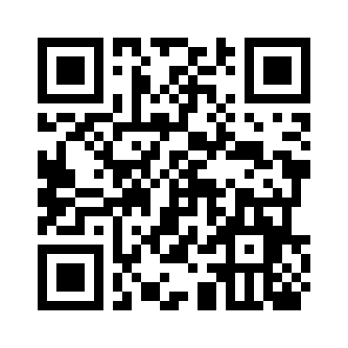
Стадия проекта. Зрелость проекта
Активный проект (продумана архитектура проекта собрана команда, понятны ресурсы, источники продвижения проекта, реализация начата/продолжается).
Действует цифровая составляющая проекта: леся-моа.рф.
Прошёл апробацию офлайн-компонент методики.
Товарный знак «Учимся с Лесей и Моа» и патент на образы героев находятся в стадии оформления.

Slide 5
Миссия проекта. Цели и задачи проекта
Миссия проекта: улучшить профилактическую и коррекционную работу с детьми, имеющими сложности с освоением навыка чтения, трудности с письмом под диктовку
Цели и задачи
1.
1.
Дополнить существующую цифровую платформу для профилактики и коррекции дислексии офлайн-логопедическим набором.
Создать целостную систему работы для помощи детям с дислексией.
2.
2.
Формировать цельную картину мира у обучающихся.
Развивать мелкую моторику, межполушарное взаимодействие, навык чтения через помощь героям.
3.
3.
Повысить качество обучения
детей с дислексией на 25 %.
Способствовать реализации федеральных и региональных проектов «Успех каждого ребенка», «Цифровая образовательная среда», «Школа полного дня».

Slide 6
Суть проекта
Проект реализуется по месту работы автора проекта – в одной из гимназий Подмосковья, ведется страничка в соцсетях для повышения узнаваемости, планируется расширение проекта на другие образовательные организации региона и страны в целом.
Обучающиеся с дислексией гимназии пользуются цифровой платформой леся-моа.рф, родители оставляют отзывы
Проведена апробация прототипа логопедического набора в рамках Всероссийского мастер-класса для коллег-педагогов из разных регионов страны
Научные основы методики представлены в статье:
https://phsreda.com/e-articles/10672/Action10672-114098.pdf

Slide 7
Механика проекта
Осуществляется набор подписчиков на страницу в соцсети о проекте, родители регистрируются на обучающей платформе, указывая свой e-mail, выпускаются сопутствующие методике офлайн-товары (логопедический набор, брелоки, игрушки с образами героев). Дети, обучая инопланетных героев навыку чтения, легко и весело совершенствуют этот навык у самих себя.
Описание запуска проекта
Инструменты:
1. Информирование родителей о существовании проекта для помощи с освоением детьми навыка чтения. Набор базы заинтересованных проектом.
2. Представление проекта перед региональными минобразования и мининвестом для оказания содействия в широком внедрении в школы региона, страны.
Последовательность:
1. Выступление автора проекта на различных площадках для информировании о проекте.
2. Обучение педагогов, работающих в группах продленного дня, и родителей использованию методики.
3. Изготовление логопедических наборов, книжек с предысторией приключений героев, других компонентов методики и распространение офлайн-материалов применяющим проект лицам.

Slide 8
Основные результаты проекта
В 2025 году и в последующем периоде будут достигнуты:
1 результат: охват пользующихся методикой детей - 10000 человек.
2 результат: повышение качества обучения у детей с дислексией не менее чем на 25%.
3 результат: гармонизация отношений с миром у обучающихся с дислексией, формирование цельной картины мира, психологическая стабильность.
4 результат: привлечение внимания к проблеме среди участников образовательного процесса.
5 результат: выстраивание целостной системы работы с детьми с дислексией.

Slide 9
Информация о текущем статусе
реализации проекта
Описывается тезисно какие на момент подачи заявки на конкурсный отбор выполнены «шаги» по реализации проекта. Желательно представить статистические данные, подтверждающие текущий статус проекта, а также представить ссылки на сайты/ видео-контент/статьи в СМИ / посты в соцсетях и прочее, подтверждающее текущий статус проекта
Шаги по реализации
Создан цифровой ресурс леся-моа.рф.
Создан макет и апробирован прототип логопедического набора как офлайн-компонента методики.
Проект популяризируется в СМИ и через соцсети.
СМИ
https://phsreda.com/e-articles/10672/Action10672-114098.pdf, https://yandex.ru/video/preview/15950710405435867814, https://ramsch8.edumsko.ru/collective/method_work/post/425742
Соц. Сети
https://vk.com/sofia.svetlaya
Статистические данные
В настоящий момент цифровой ресурс применяют в своей работе не менее 5 педагогов для групповой работы с детьми (авторизация как одного пользователя, работа с группой обучающихся), около 20 обучающихся в рамках индивидуального освоения методики, на страничке в соцсети заинтересованы проектом, отслеживают новости около 120 человек, идет активная популяризация проекта.

Slide 10
Каналы продвижения проекта
Вконтакте
На страничке https://vk.com/sofia.svetlaya размещаются новости проекта, привлекаются новые подписчики.
На сторонних страничках для детей и родителей планируются
к размещению рекламные объявления о проекте:
https://vk.com/razvitie_s_mamoi?from=groups, https://vk.com/razvitie_detei?from=groups и др.
Телеграм
На сторонних страничках для детей и родителей, таких как https://t.me/+73uT8fiBepsxNmQy и др., планируются к размещению
рекламные объявления о проекте.
Форумы и конференции
Очное и дистанционное участие в различных Форумах и Конференциях для популяризации проекта, установления деловых контактов, распространения методики, поиска единомышленников и способов развития
(GLOBAL INNOVATOR 2025, Мама-предприниматель и др.)

Slide 11
Ресурсы
1.
4.
Разработаны цифровые ресурсы:
леся-моа.рф, yarus.mya5.ru
Имеется команда единомышленников в составе автора проекта, логопеда и дизайнера
2.
5.
Ведется страничка в соцсети:
https://vk.com/sofia.svetlaya
Имеются в доступе обучающиеся, в том числе с проявлениями дислексии и связанной с ней дисграфии
Требуется технологическая либо материальная поддержка для изготовления по существующему макету логопедического набора для офлайн-занятий с детьми, а также информационная поддержка со стороны регионального минобразования для проведения обучения педагогов, взаимодействующих с обучающимися во второй половине дня (например, в группах продленного дня).
3.
6.
Наличествует цифровой макет логопедического набора, разработан способ его применения

Slide 12
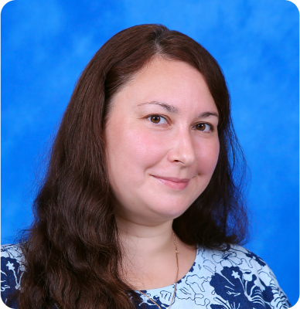
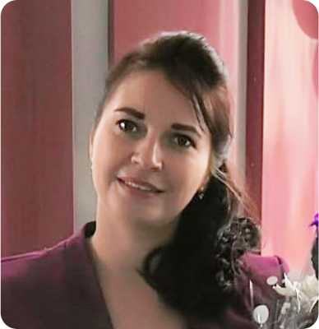
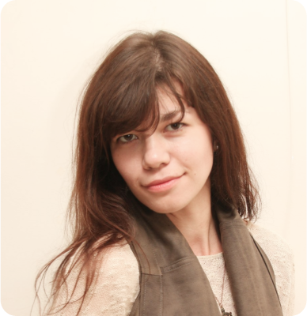
Команда проекта
Руководитель проекта
Ключевые члены команды
Полежаева Анастасия Николаевна, самозанятый педагог, кандидат филологических наук, учитель высшей квалификационной категории, Россия, Московская обл., г. Раменское, 1984 г.р.
Реализованы различные социально значимые проекты http://yarus.mya5.ru/dostizheniya-pedagoga/, среди которых:
"Программа профилактики преступности среди несовершеннолетних посредством развития эмпатических чувств у трудных подростков", по итогам получен диплом победителя Всероссийского конкурса "Доброволец года-2009" в номинации "Нестандартное мышление" направления "Нравственные приоритеты".
Проект "Без преград" по вовлечению обучающихся с ограниченными возможностями здоровья наряду с одаренными обучающимися в создание совместного творческого номера и участие с ним в рамках конкурса "Ветви" всероссийского фестиваля "Танцевальная деревня". По итогам получена благодарность департамента образования Ивановской области (приказ № 58-л от 20.02.2016).
Проект "Я люблю русский" по изучению правил русского языка в творческой форме, а также размещению в интернете создаваемых совместно с обучающимися творчески преобразованных правил русского языка для максимально широкого доступа всех заинтересованных в изучении языка. Получен сертификат "Учитель будущего" за 1 место в региональном конкурсе методических разработок педагогов "Развитие креативного мышления и глобальных компетенций" (Ф20210917-1С).
Вставить фото
Вставить фото
Филатова Анна Николаевна, логопед, Россия, Московская обл., Видновский г.о., м-н Купелинка, 1986 г.р.
Вставить фото
Криворотова Мария Викторовна, дизайнер, педагог дополнительного образования, Россия, Московская обл., г. Раменское, 1986 г.р.

